Slide 1

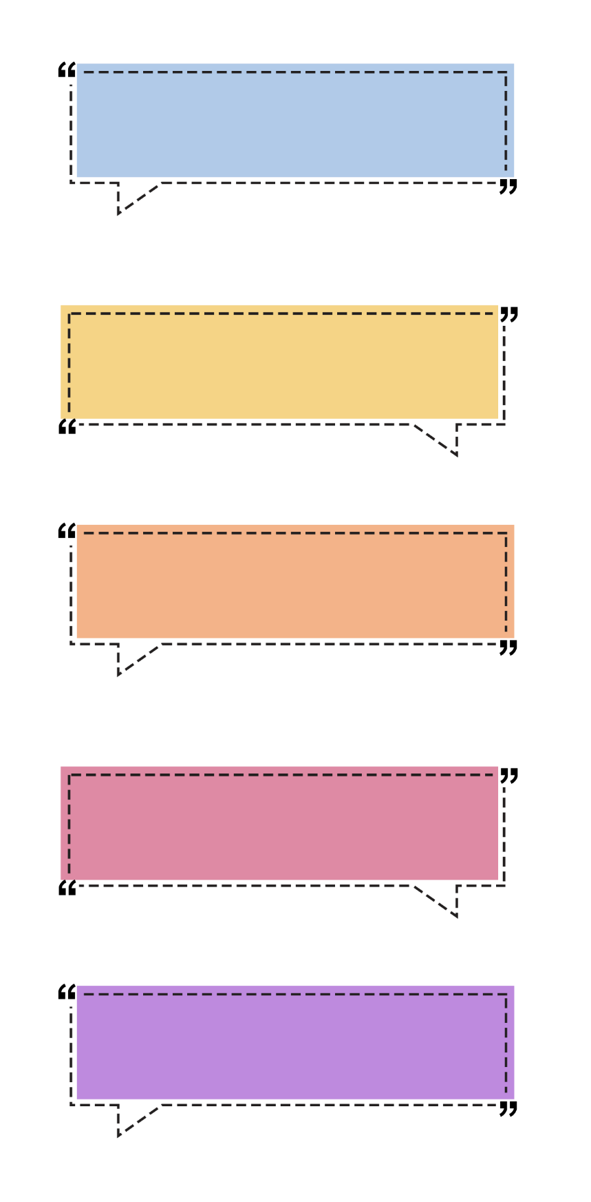
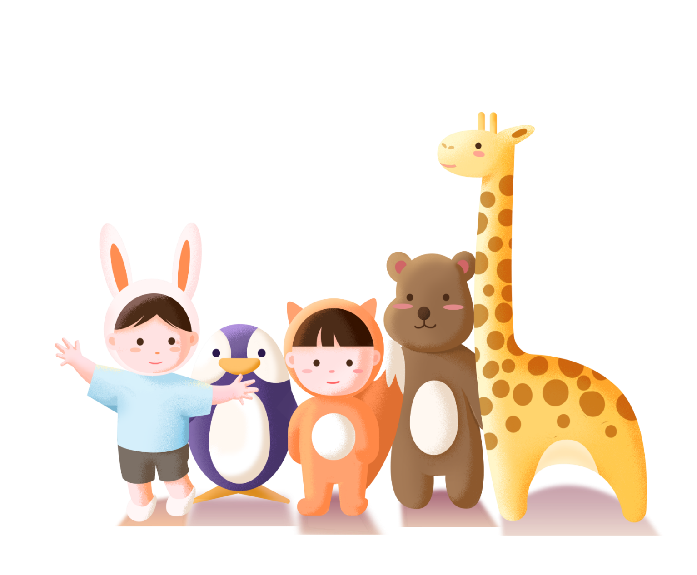
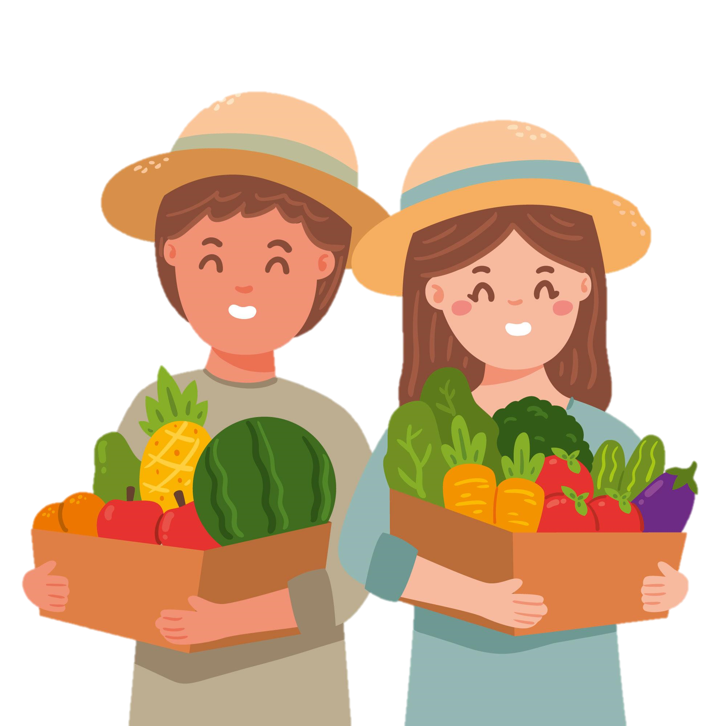
Câu kể
AI THẾ NÀO?
LTVC 4

Slide 2
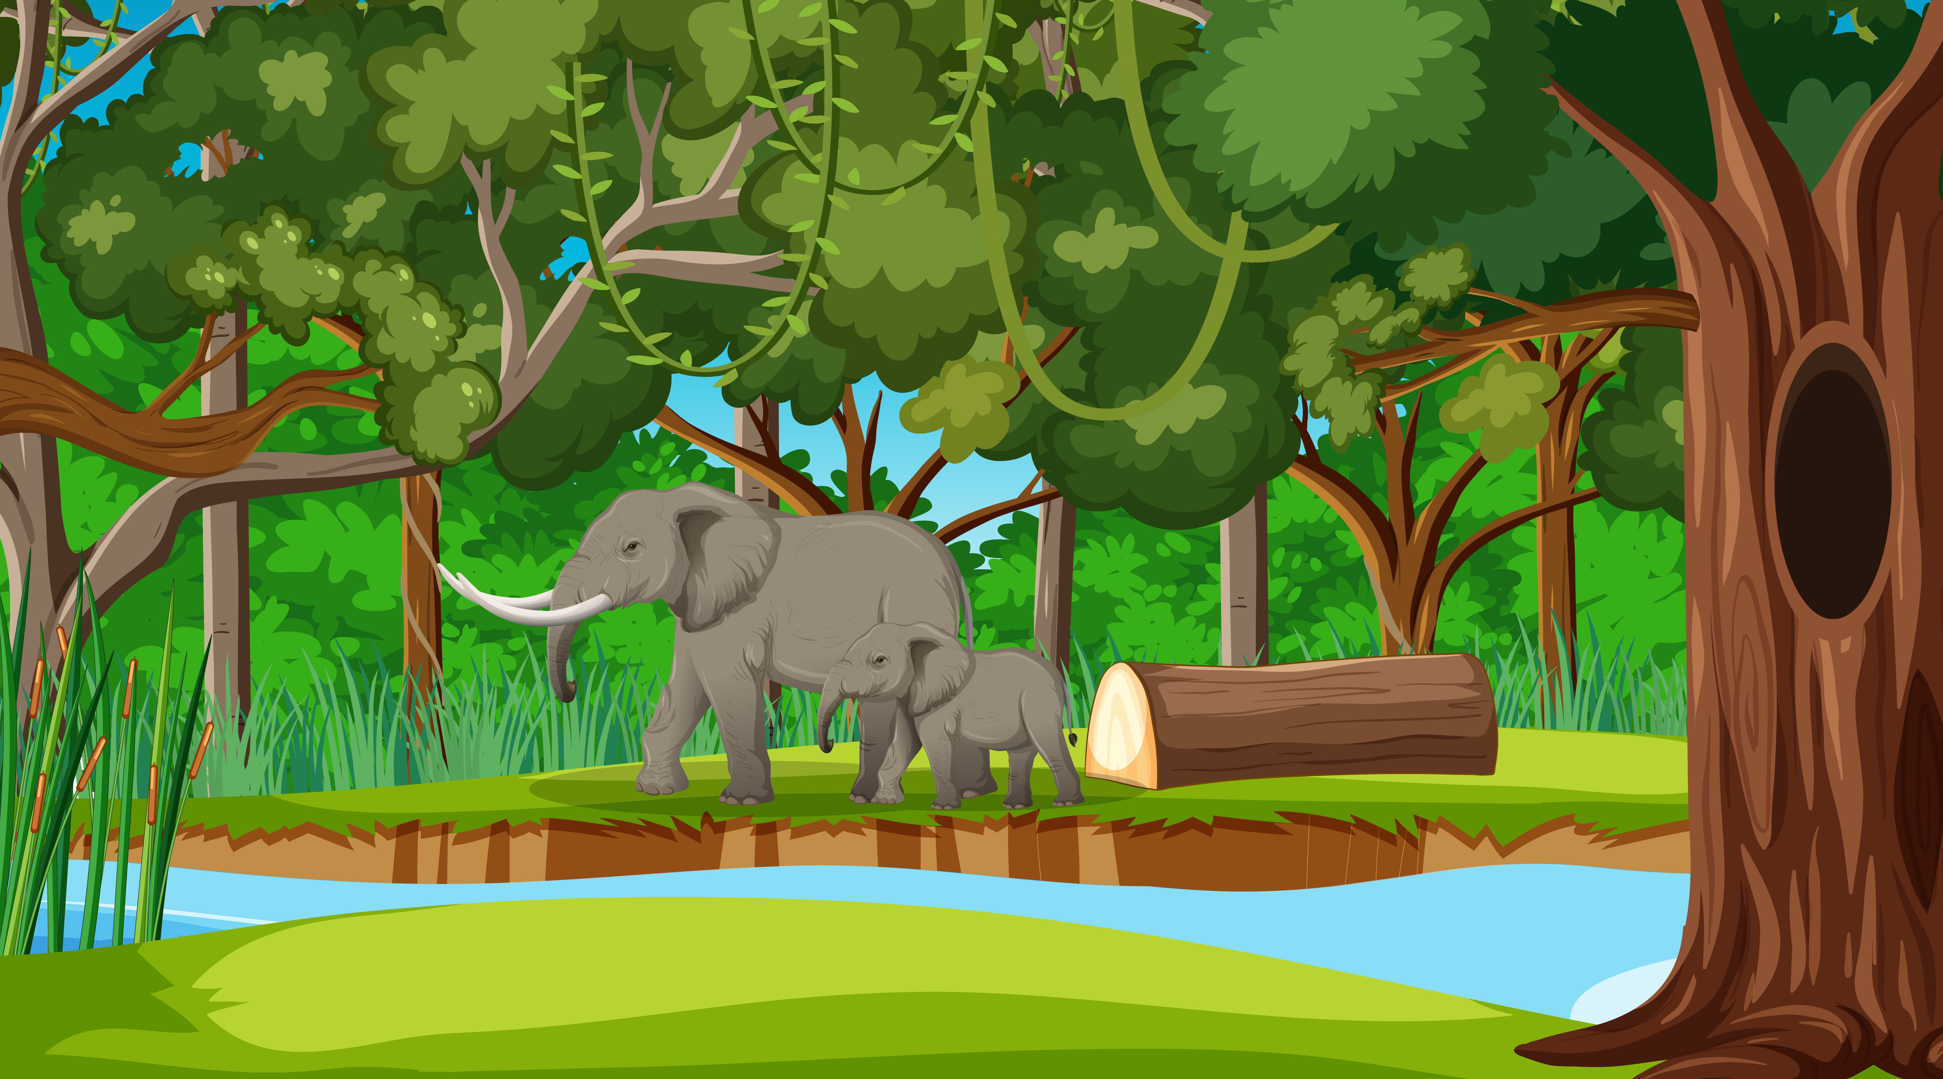

1. Kiến thức
- Nhận biết được câu kể Ai thế nào? (ND Ghi nhớ).
2. Kĩ năng
- Xác định được bộ phận CN, VN trong câu kể tìm được (BT1, mục III); bước đầu viết được đoạn văn có dùng câu kể Ai thế nào? (BT2).
* HS năng khiếu viết được đoạn văn có dùng 2, 3 câu kể theo BT2.
3. Phẩm chất
- HS có phẩm chất học tập tích cực, sử dụng đúng câu kể khi nói và viết
4. Góp phần phát triển các năng lực
- NL tự học, NL giao tiếp và hợp tác, NL giải quyết vấn đề và sáng tạo, NL ngôn ngữ, NL thẩm mĩ.
YÊU CẦU
CẦN ĐẠT

Slide 3
Các
Hoạt động
01
03
02
KHỞI ĐỘNG
NHẬN XÉT
LUYỆN TẬP

Slide 4

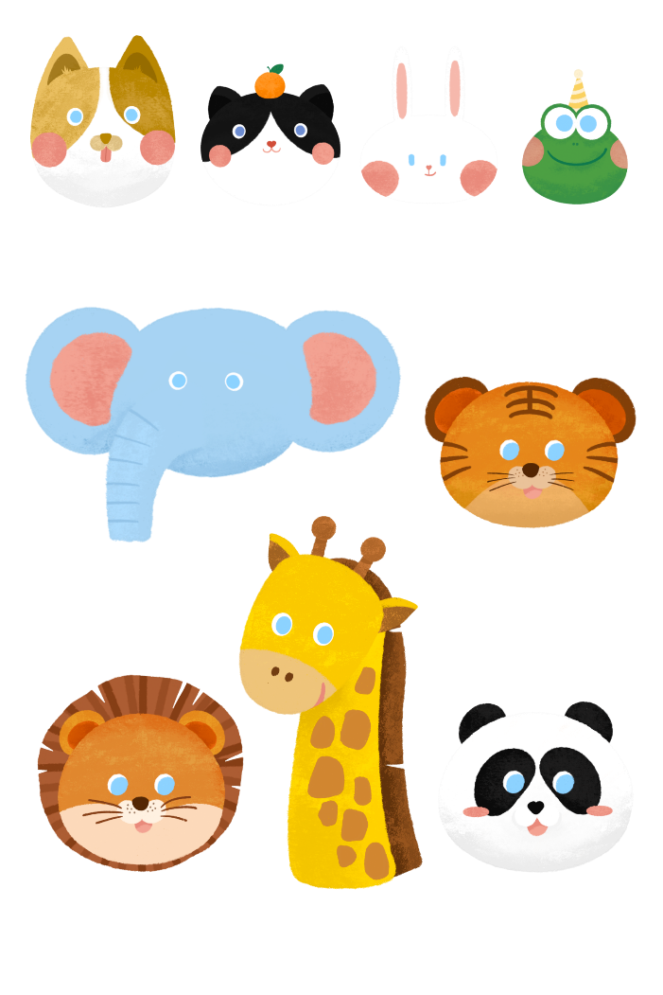
1- khởi động

Slide 5


Bộ phận in đậm trả lời cho câu hỏi nào?
Phiên chợ hôm trước, má mua cho tôi một cái nón.
Ai làm gì?
Ai thế nào?
Ai là gì?

Slide 6

2. Em hãy xác định chủ ngữ trong câu vừa trên:
Phiên chợ hôm trước, má mua cho tôi một cái nón.
Phiên chợ
hôm trước
Má
Mua cho tôi một cái nón

Slide 7
3. Em hãy xác định tính từ trong câu sau:
Cây cối xanh um
Cây
Cây cối
xanh um

Slide 8
Cây cối xanh um
Thuộc loại câu kể nào?

Slide 9
Hồng Linh
Câu kể
AI THẾ NÀO?
LTVC 4
MăngNon

Slide 10
2 – Nhận xét

Slide 11

1. Đọc đoạn văn sau:
Bên đường, cây cối xanh um. Nhà cửa thưa thớt dần. Đàn voi bước đi chậm rãi. Chúng thật hiền lành. Người quản tượng ngồi vắt vẻo trên chú voi đi đầu. Anh trẻ và thật khỏe mạnh. Thỉnh thoảng, anh lại cúi xuống như nói điều gì đó với chú voi.
Theo Hữu Trị

Slide 12

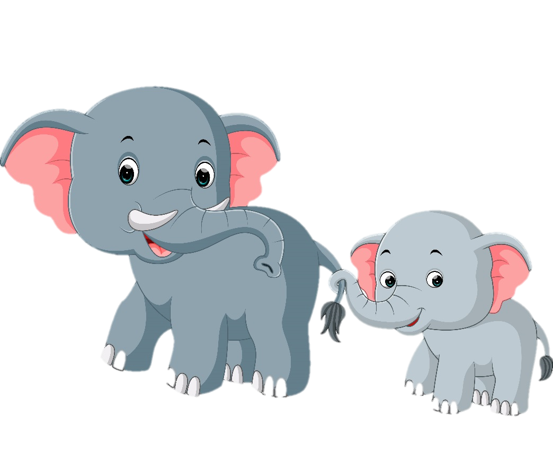
Bên đường, cây cối xanh um. Nhà cửa thưa thớt dần. Đàn voi bước đi chậm rãi. Chúng thật hiền lành. Người quản tượng ngồi vắt vẻo trên chú voi đi đầu. Anh trẻ và thật khỏe mạnh. Thỉnh thoảng, anh lại cúi xuống như nói điều gì đó với chú voi.
Theo Hữu Trị
2. Tìm những từ ngữ chỉ đặc điểm, tính chất hoặc trạng thái của sự vật trong các câu ở đoạn văn trên.

Slide 13
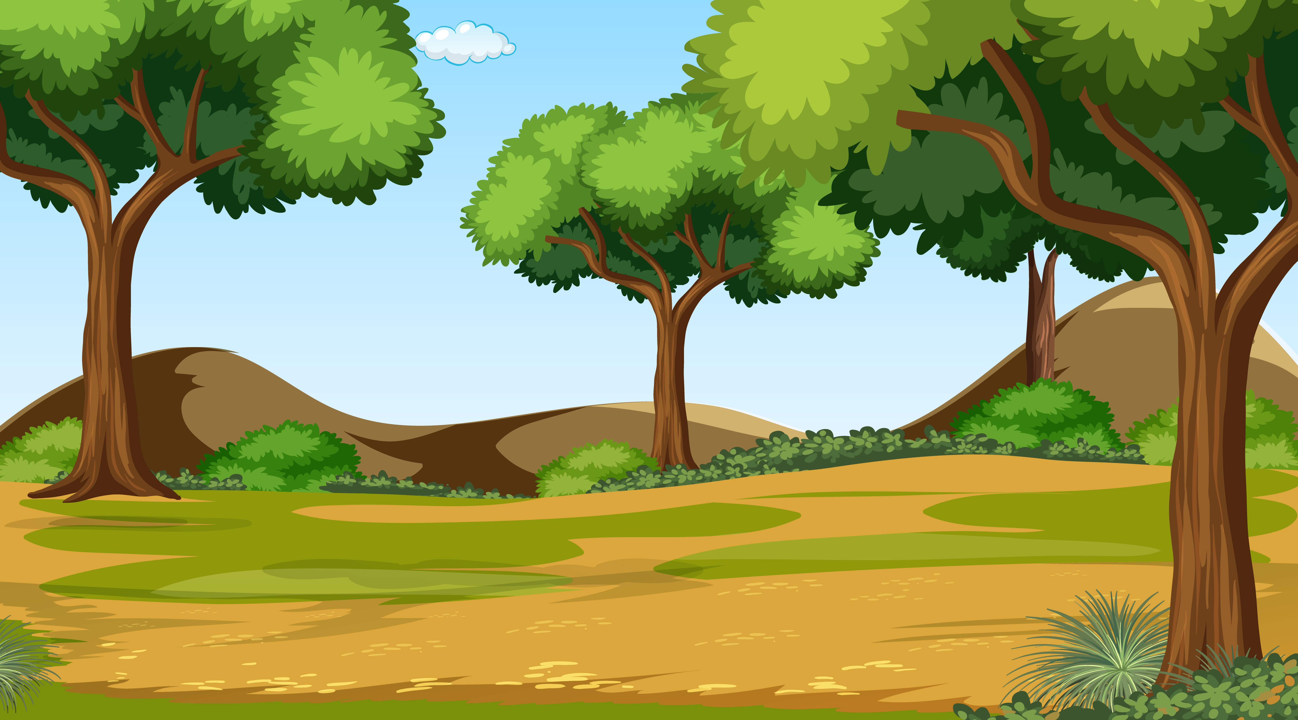

Cây cối xanh um.
Nhà cửa thưa thớt dần.
Chúng thật hiền lành.
Các từ chỉ trạng thái là bộ phận nào trong câu kể?
Anh trẻ và thật khỏe mạnh.
Là vị ngữ

Slide 14
3. Đặt câu hỏi cho những từ ngữ chỉ các sự vật vừa tìm được
Cây cối xanh um.
Cây cối thế nào?
Nhà cửa thưa thớt dần.
Nhà cửa thế nào?
Chúng thật hiền lành.
Chúng (đàn voi)
thế nào?
Anh trẻ và thật khỏe mạnh.
Anh (người quản tượng) thế nào?

Slide 15
4. Tìm những từ ngữ miêu tả sự vật được miêu tả trong mỗi câu
Cây cối xanh um.
Nhà cửa thưa thớt dần.
Các từ chỉ các sự vật được miêu tả là bộ phận nào trong câu kể?
Chúng thật hiền lành.
Anh trẻ và thật khỏe mạnh.
Là chủ ngữ

Slide 16
5. Đặt câu hỏi cho các từ ngữ vừa tìm được
Cái gì xanh um?
Cây cối xanh um.
Cái gì thưa thớt dần?
Nhà cửa thưa thớt dần.
Chúng thật hiền lành.
Ai thật hiền lành?
Ai trẻ và thật
khoẻ mạnh?
Anh trẻ và thật khỏe mạnh.

Slide 17
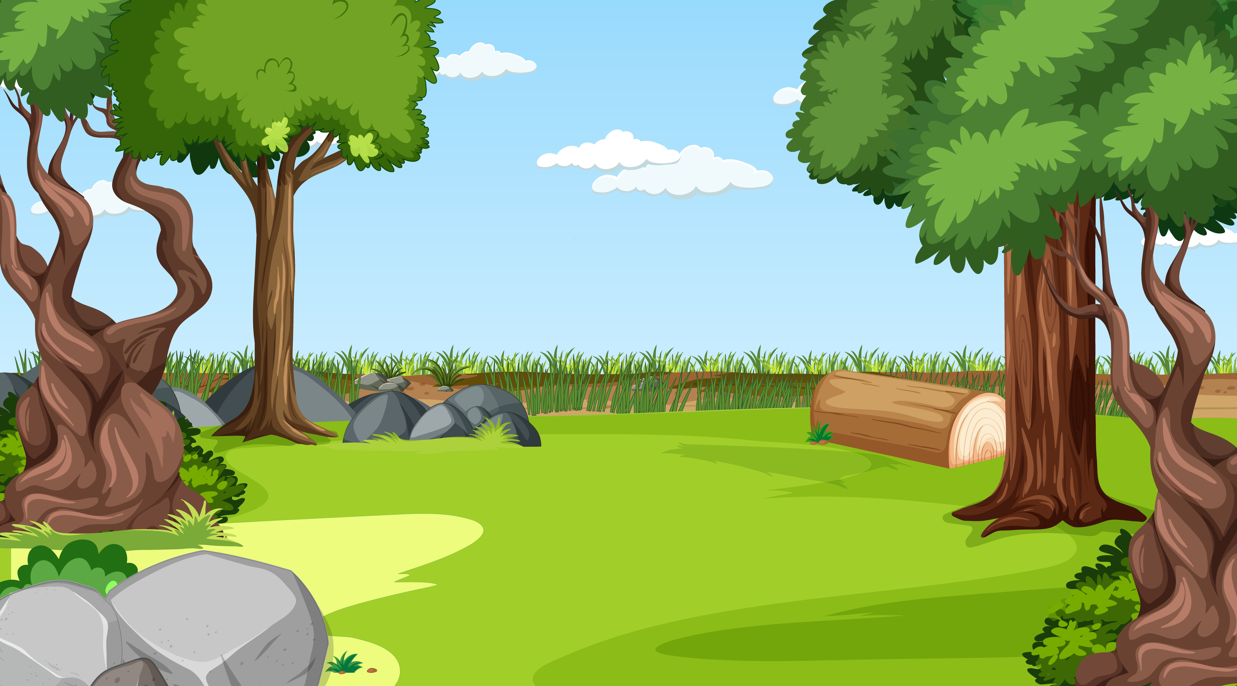
Cây cối xanh um.
Cây cối
xanh um
Chủ ngữ
Vị ngữ
Trả lời câu hỏi:
Ai (cái gì, con gì)?
Trả lời câu hỏi:
Thế nào?

Slide 18
GHI NHỚ
Câu kể Ai thế nào? Gồm hai bộ phận:
1. Trả lời câu hỏi: Ai (cái gì, con gì)?
2. Trả lời câu hỏi: Thế nào?

Slide 19
3- LUYỆN TẬP

Slide 20
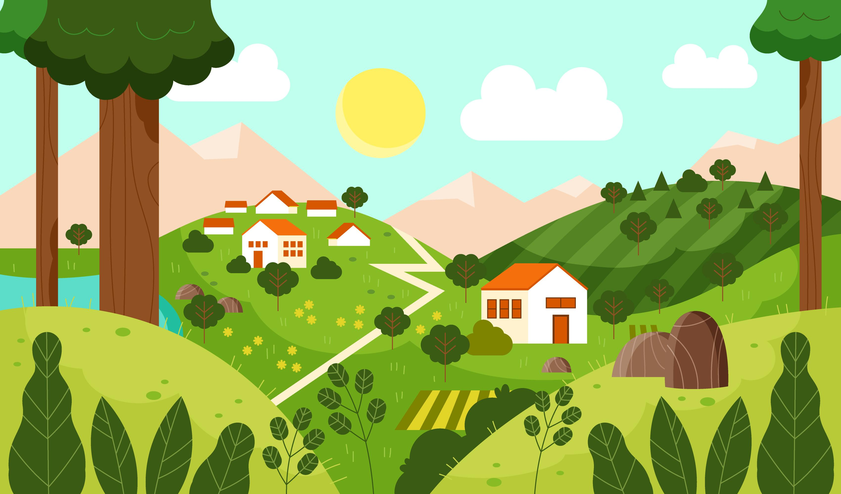
Bài 1: Đọc đoạn văn sau, tìm các câu kể Ai thế nào?
Gạch 1 gạch dưới chủ ngữ, gạch 2 gạch dưới vị ngữ trong các câu vừa tìm được:
Rồi những người con cũng lớn lên và lần lượt lên đường.
Rồi những người con cũng lớn lên và lần lượt lên đường. Căn nhà trống vắng. Những đêm không ngủ, mẹ lại nghĩ về họ. Anh Khoa hồn nhiên, xởi lởi. Anh Đức lầm lì, ít nói. Còn anh Tịnh thì đĩnh đạc, chu đáo.
Căn nhà trống vắng.
Anh Khoa hồn nhiên, xởi lởi
Anh Đức lầm lì, ít nói.
Còn anh Tịnh thì đĩnh đạc, chu đáo.

Slide 21
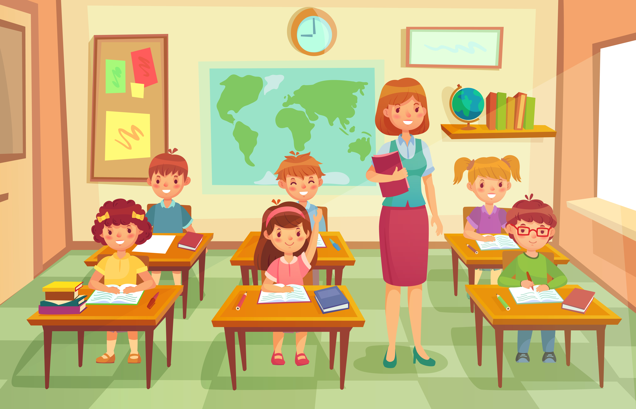
Bài 2: Kể về các bạn trong tổ em, trong lời kể có sử dụng một số câu kể Ai thế nào?
Giới thiệu tên của các bạn trong tổ
Mỗi bạn có tính cách (hoặc hình dáng,…) như thế nào?
Tình cảm của em với các bạn đó.

Slide 22
Bài 2: Kể về các bạn trong tổ em, trong lời kể có sử dụng một số câu kể Ai thế nào?
Mẫu:
Xin chào, mình đến từ tổ 2, trong tổ mình có tất cả 4 bạn: bạn An, Khang, Minh và Vũ. Bạn Khang xinh đẹp và rất ngoan hiền. Bạn Khang tuy kháu khỉnh nhưng rất tốt bụng. Minh thân với Khang nhất lớp và là học sinh giỏi nhất lớp em. Cuối cùng là bạn Vũ, Vũ đẹp trai và rất thông minh. Tuy các bạn mỗi người một tính tình khác nhau nhưng tổ em lúc nào cũng đoàn kết và giúp đỡ lẫn nhau.

Slide 23



Tạm biệt nhé!

